Slide 1





  Chào mừng các em
  đến với tiết Toán

Slide 2
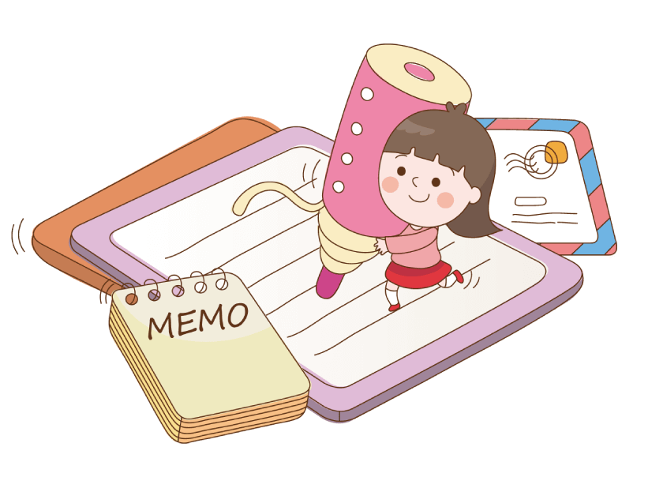

Thứ Năm ngày 30 tháng 12 năm 2021
Toán
Bài 33: Luyện tập ( Tiết 4)

Slide 3
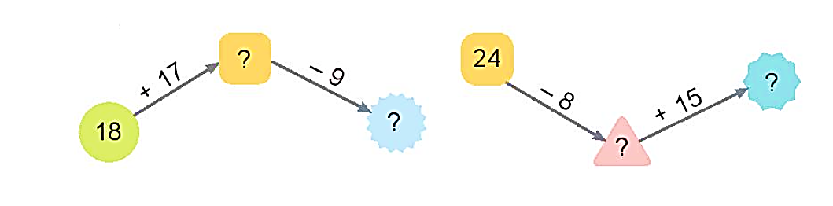
1
a) ?
Số
35
31
26
16
b) Tính tổng các số hạng bằng nhau.
24 + 24 + 24
2 + 2 + 2 + 2 + 2
26
26
72
10

Slide 4
2
Cho bảng sau:
a) Tính tổng của ba số tròn chục có trong bảng.
20 + 30 + 40 =
11 | 12 | 13 | 14 | 15 | 16 | 17
18 | 19 | 20 | 21 | 22 | 23 | 24
25 | 26 | 27 | 28 | 29 | 30 | 31
32 | 33 | 34 | 35 | 36 | 37 | 38
39 | 40 | 41 | 42 | 43 | 44 | 45
90
11
12
20
b) Hai số nào trong bảng có tổng là 23?
30
11 + 12 = 23
b) Hai số nào trong bảng có tổng lớn nhất?
40
44
45
44 + 45 = 89

Slide 5
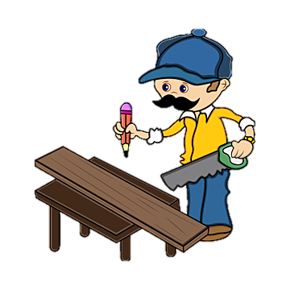
3
Một thanh gỗ dài 92cm. Bác thợ mộc đã cưa đi một đoạn dài 27cm. Hỏi thanh gỗ còn lại dài bao nhiêu xăng-ti-mét?
Tóm tắt
Dài : 92cm
Cưa đi: 27cm
Còn lại:....xăng-ti-mét?

Slide 6
Thứ Năm ngày 30 tháng 12 năm 2021
Toán
Bài 33: Luyện tập ( Tiết 4)
Bài 3 ( tr 128)
Bài giải
Tóm tắt
Dài : 92 cm
Cưa đi : 27 cm
Còn lại :.....xăng-ti-mét?

Slide 7
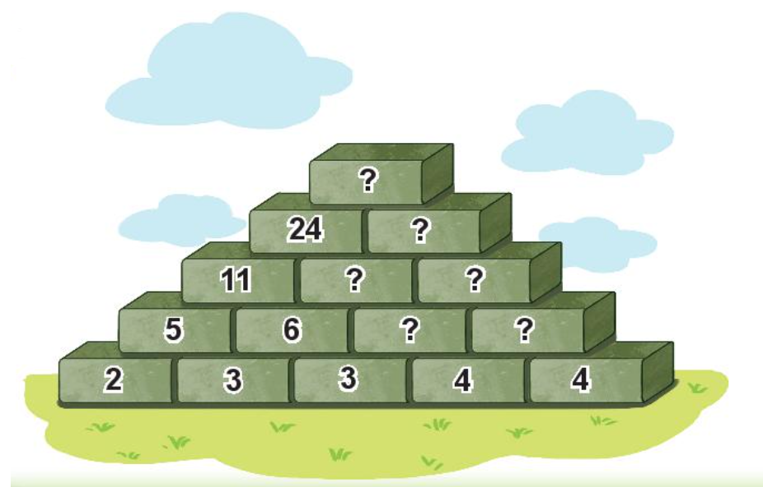
4
Số
?
52
Số ở trên bằng tổng của hai số ở dưới.
28
13
15
7
8

Slide 8
Ngày 30/12/2021
1. Tiếng Việt
- Làm bài 4, 5, 6, 7, 8 tr 70 + 71
2. Toán
- Làm bài 1, 2, 3, 4 tr 125
Chữ kí PH

Slide 9


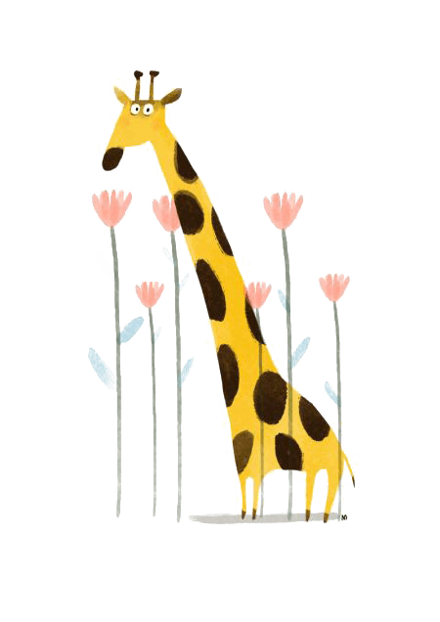
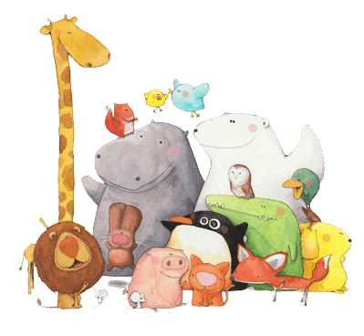

Tạm biệt và hẹn gặp lại các con vào những tiết học sau!

